Slide 1
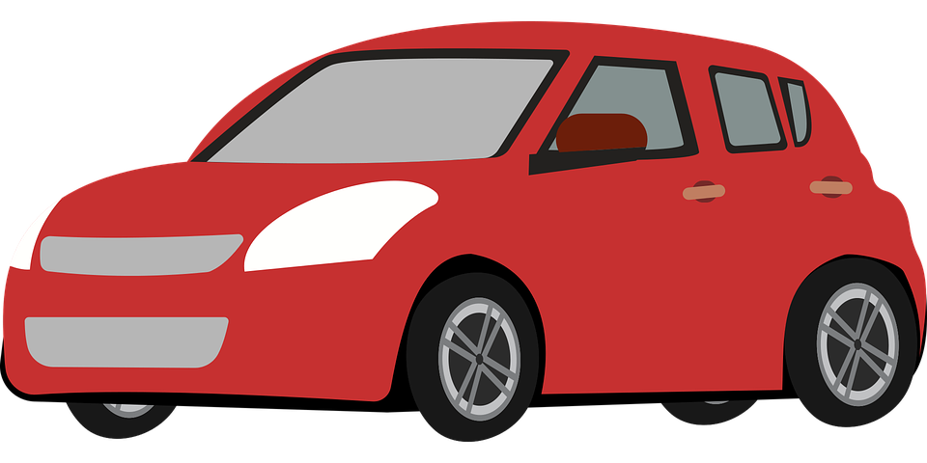
Four hours drive
데이터 마이닝을 통한 근교 여행지 및 여행활동 추천
DATA10

Slide 2
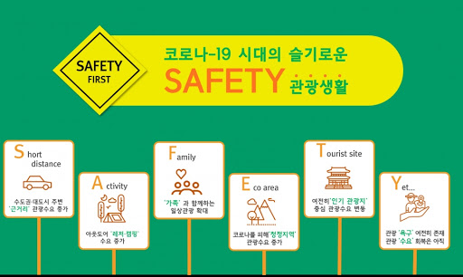
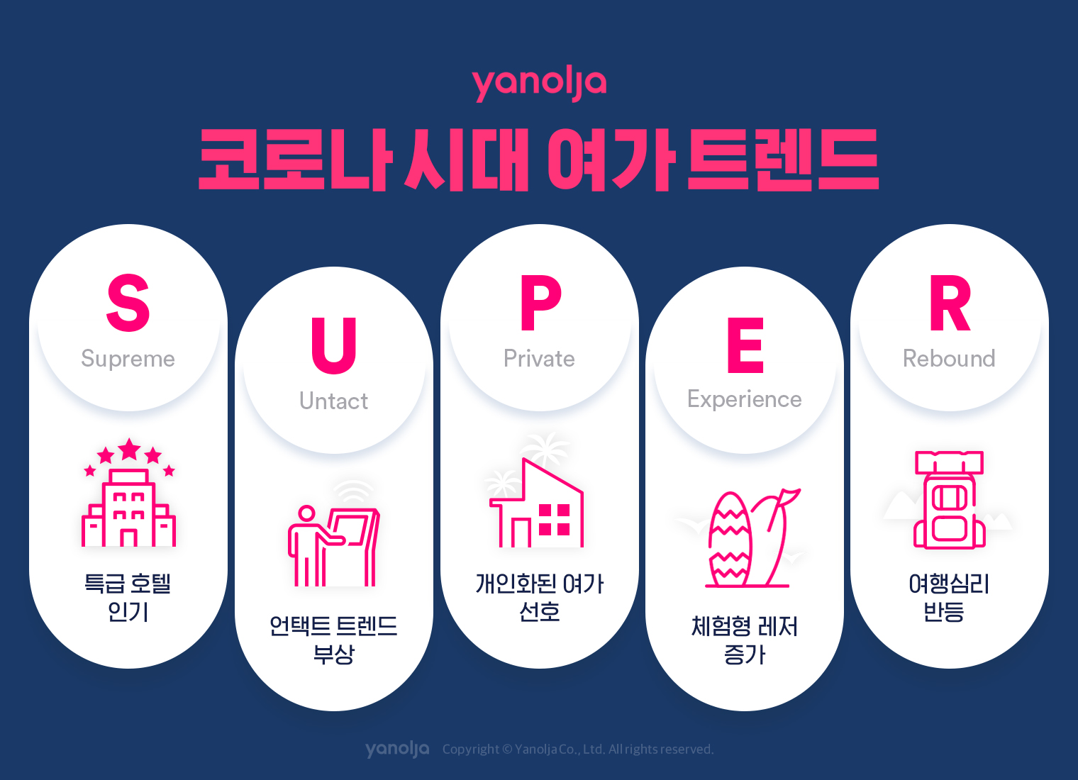
Intro
Four hours drive 개요
데이터 마이닝을 통한 근교 여행지 및 여행활동 추천
개요 : 코로나가 완화되며 여행에 대한 수요가 증가하고 있다.
관광공사가 선정한 트렌드에 발 맞추어 여행 프로젝트를 제안하기 위해 분석을 시작하였다.
[참고 : 한국관광공사]
[참고 : 야놀자]
관광공사가 선정한 관광 트렌드
코로나 이후 여가 트렌드
관광활동에 ‘안전’ 이 중요한 관심사가 되면서
관광 트렌드가 변화하고 있다
코로나 이후 사람들의 ‘심리’ 가 변화하면서
이전에는 볼 수 없던 여가 트렌드가 부상하고 있다
01. ‘근거리’, ‘실외 여행지’, ‘청정지역’에 초점
02. 여가 트렌드 중 개인화된 여가에 초점

Slide 3

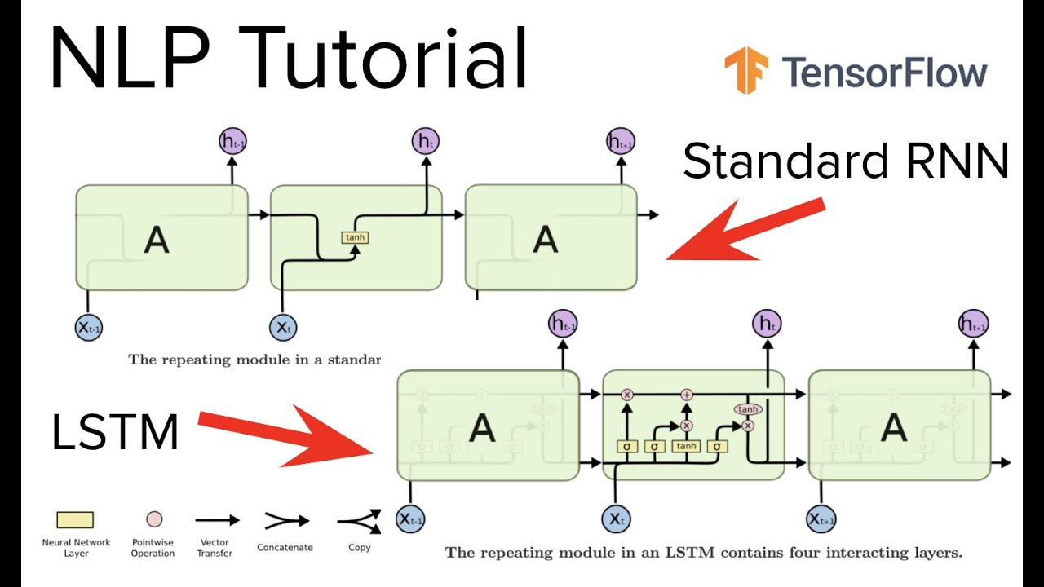

Intro
Four hours drive 요약
데이터 마이닝을 통한 근교 여행지 및 여행활동 추천
현황 파악
분석
분석결과
프로젝트 제안
근거리 여행지 선호
회귀분석
성별, 연령별 활동 다양
자연어 처리 신경망 모델 구축
자연 친화 관광지 선호
신한카드 소비지역 밀집
개인 맞춤 여행 선호
Machine Learning
코로나 영향 미비한 업종 존재
R-CNN 모델 이용
SVM
Random Forest
AdaBoost
XGBoost
Gradient Boost
LightGBM

Slide 4

INDEX
1
데이터 수집 및 분석
사용 data 및 API
데이터 수집 및 전처리
2
프로젝트 제안
프로젝트 배경
프로젝트 주제 및 목적
3
프로젝트 구현
프로젝트 시나리오
DB 구축 및 활용 도식화
추가 분석
기대효과

Slide 5
01. 데이터 수집 및 분석
1) 사용 data 및 API
분석에 이용한 데이터와 서비스 구축에 이용 API
2) 데이터 수집 및 전처리
신한카드 데이터 전처리
국민여행조사 데이터 전처리
회귀분석과 머신러닝 알고리즘을 활용한 여행활동 추천

Slide 6


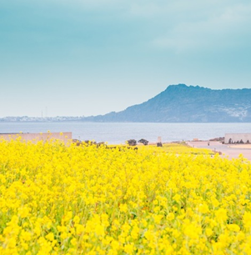



01
6
데이터 수집 및 분석
사용 데이터 및 API
분석 이용 데이터
관광지 선호도 파악
주요 활동 파악
만족도 파악
주요 관광지점
입장통계
신한카드
data
국민여행
실태조사
서비스 이용 API
여행지 API
특징추출 API
위치 API
** 프로젝트에 활용
( 관광지 DB 구성 )
Maps API
( 관광지 이미지
정보추출 )
( 관광지 위치 시각화 )

Slide 7
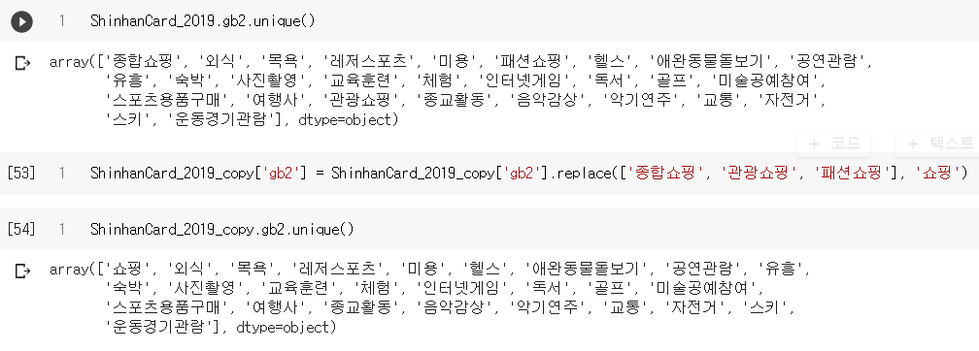
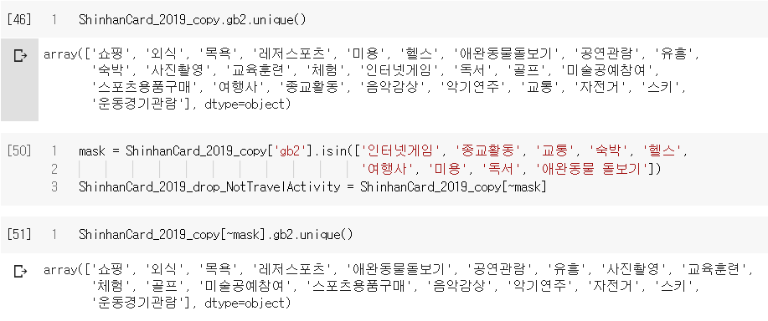
01
데이터 수집 및 분석
데이터 수집 및 전처리
1. 신한카드 결제 정보
DATA 전처리
1. 종합쇼핑, 관광쇼핑, 패션쇼핑 → “쇼핑” 카테고리로 변경
변수명
변수설명
v2
카드이용 가맹점주소
gb3
가맹점 업종 소분류
sex_ccd
성별
cln_age_r
연령대
USEC
이용 건수
2020년 연령/ 성별 선호하는 카테고리 정보
2. 여행지 내 활동과 관련 없는 가맹점 업종 소분류 제거
데이터 기간 : 2019.01 ~ 2020.06
→ 총 26개 소분류 중 9개 항목 제거

Slide 8
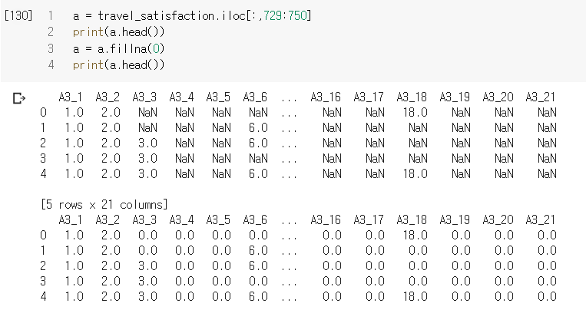
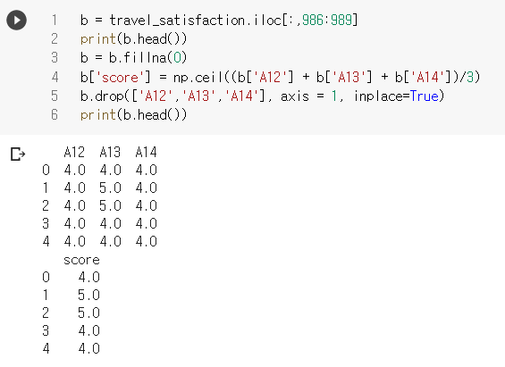
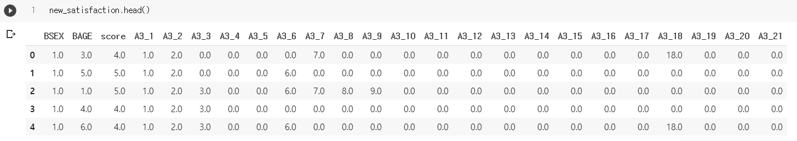
01
데이터 수집 및 분석
데이터 수집 및 전처리
2. 국민여행조사(2019)
DATA 전처리
1. 여행활동 NA값 0으로 전처리
변수명
변수설명
2. 여행 만족도 NA값 0으로 전처리 후 국내여행 만족도(A12 ~ A14) 병합
11 ~ 39
시/도 코드
10 ~ 480
시/군/구 코드
A12 ~ A14
국내여행 만족도
A3_1 ~ A3_21
여행 활동
BAGE
연령 15세 ~ 70세 이상
BSEX
성별
3. 성별, 나이, 여행 만족도, 여행활동으로 새로운 DataFrame 구성
여행활동 만족도 지수 활용
데이터 기간 : 2019.01 ~ 2019.12

Slide 9
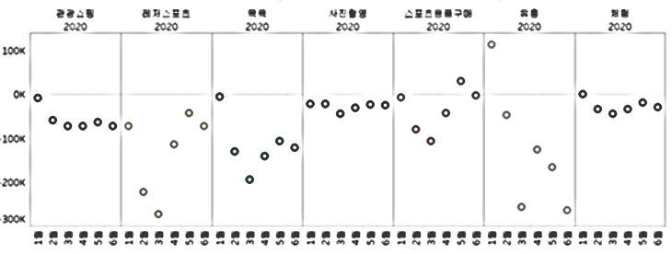
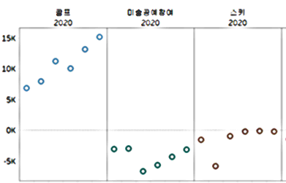
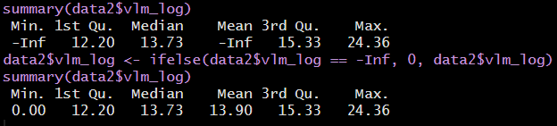
01
데이터 수집 및 분석
데이터 수집 및 전처리
분석 도구
R
01. 사용 data 구성
EDA 결과
→ 신한카드 data : 성별, 연령대, 가맹점 업종, USEC 이용건수
예시
변수명
→ 국민여행조사 data : 국민여행 만족도, 여행활동, 성별, 연령대
남자 20_이용건수
외식, 공연관람, 종합쇼핑
남자 20_영향도 ↓
골프, 사진촬영, 체험
여자 50_이용건수
외식, 종합쇼핑, 스포츠용품 구매
02. 신한카드 data 변수 추출
여자 50_영향도 ↓
골프, 레저스포츠, 사진촬영
→ 이용건수 : 각 성별 / 연령 별 이용건수 top 3 가맹점 업종 변수 추출
두개의 변수의 중복 값 제거
코로나 영향 덜 받는 변수 : 2019년에 비해 2020년 이용횟수 변동폭이
적은 가맹점 업종 변수 추출 (EDA를 통해 얻음)
** 코로나 영향을 덜 받는 변수 ( 1월 ~ 6월 까지 2020년 – 2019년 이용건수)
03. DATA 검증
** 예시) 남자 20대 기준
→ (+) : 이용 증가, ( - ) : 이용 감소, 0에 가깝다면 영향을 덜 받는 변수라고 재정의
→ + 가 되거나 데이터 분포도가 0에 가까운 변수 추출
1. 각 변수가 카드 소비액에 영향을 미쳤는지 검증
[ EDA 결과_남자 20대 ]
→ 증가한 변수 : 골프, 영향을 덜 받는 변수 : 사진촬영, 체험
→ 변수 로그화 (이용건수 간 차이를 줄여 주기 위해서)

Slide 10
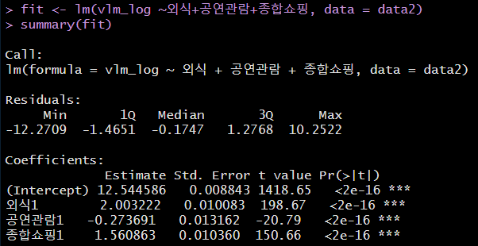
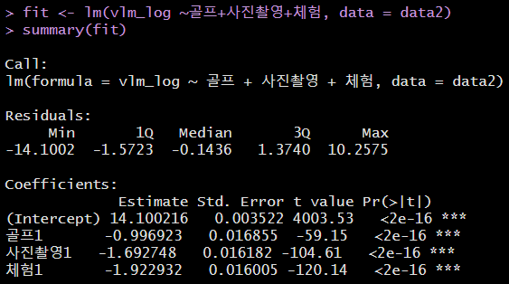
01
데이터 수집 및 분석
데이터 수집 및 전처리
분석 도구
R
→ 신뢰성 검증을 위해 각 변수가 카드 소비액에 영향을 미쳤는지 확인
(1) 성별/ 연령 별 이용건수 변수 회귀분석
2. 변수 병합하여 dataframe 만들기
예시
‘여행지 내 활동’ 이라고 재정의
남자 20
외식, 공연관람, 쇼핑, 골프, 사진촬영, 체험
유의수준 < 0.05
남자 50
외식, 쇼핑, 스포츠용품구매, 골프, 사진촬영, 체험
여자 50
외식, 쇼핑, 스포츠용품구매, 골프, 레저스포츠, 사진촬영
(2) 성별/ 연령 별 코로나 영향적은 변수 회귀분석
3. ‘여행지 내 활동’ 을 맵핑 해 놓은 국민여행조사 ‘여행활동’ data와 연결
예시 ) 남자_ 20대
여행지 내 활동
외식, 공연관람, 쇼핑, 골프, 사진촬영, 체험
음식관광, 공연관람, 쇼핑, 스포츠활동,
자연 및 풍경감상, 체험
여행활동
유의수준 < 0.05
4. 성별/ 연령별로 분석한 data를 ‘여행활동’ data와
여행 활동 만족도를 사용하여 dataset 구성 → 데이터 마이닝에 이용
결론 :
모든 변수가 유의수준 0.05 보다 작으므로 카드 소비액에 영향 을 준다고 할 수 있다.

Slide 11


01
데이터 수집 및 분석
데이터 수집 및 전처리
신한카드
‘가맹점 업종
소분류’
국민여행조사
‘여행활동’
Data Mapping
Mapping
신한카드 데이터 ‘가맹업종 소분류’
→ ‘여행지 내 활동’
→ 유사도가 높은 변수 간 매핑
국민여행조사 데이터 ‘여행활동’
→ ‘여행활동’
쇼핑
A3_14
(카지노 / 경마))
유흥
A3_8
(쇼핑)
스포츠용품 구매
A3_17
(유흥 / 오락))
골프
A3_1
(자연 및 풍경감상)
스키
A3_3
(스포츠/ 레포츠 활동)
체험
A3_4
(역사 유적지 방문)
자전거
레저스포츠
A3_5
(테마파크, 놀이시설)
외식
A3_2
(음식관광)
A3_6
(휴식/ 휴양)
사진촬영
A3_7
(온천 / 스파)
A3_11
(지역축제/ 이벤트 참가)
목욕
A3_1
A3_15
(시티투어)
공연관람
A3_9
(문화예술/ 공연/ 전시)
(자연/ 풍경 감상)
A3_16
(드라마 촬영지 방문)
운동경기 관람
A3_10
(스포츠 경기 관람)

Slide 12
01
데이터 수집 및 분석
데이터 수집 및 전처리
04. StratifiedKfold Cross Validation
StratifiedKfold 교차검증 사용 이유
(1) 정확도를 높이기 위해 교차검증 사용 → 모든 데이터 활용 가능
(2) 여행 만족도 범주의 분포를 유지할 수 있어 데이터 셋의 대표성 ↑
[ 교차검증 방식 ]
독립변수(x)
성별/ 연령
Split 1
Split 2
Split 3
Split 4
class
종속변수(y)
‘여행지 내 활동 추천’ 항목 만족도
→ StratifiedKfold 교차검증_Parameter 설정
(1) train data와 test data의 비율 0.7 : 0.3으로 설정
(2) 데이터 구성비율을 맞추기 위해 Stratify 옵션 추가
(3) n_splits = 4 , 데이터셋 4개로 분할,
shuffle = True, 데이터 랜덤 추출
(4) GridSearchCV를 통해 가장 최적화된 파라미터 도출
depth = 3, estimators = 1000, learning rate = 0.01
→ 앙상블 모델에 적용

Slide 13
01
데이터 수집 및 분석
데이터 수집 및 전처리
머신러닝 알고리즘
1. SVM : 주어진 데이터가 어떤 카테고리에 속할 지 분류를 위한 선을 정의하는 모델
2. 앙상블 : 데이터를 예측할 때 여러 개의 모델을 학습하여 결과를 예측하는 기법
3. 배깅 : 여러 개의 단일 모델을 만들어 학습하고 집계한 후 결과를 예측
4. 부스팅 : 여러 개의 단일 모델을 순차적으로 학습하면서 틀린 데이터에 대해서 가중치를 부여 후 결과를 예측
SVM
SVM
배깅
RandomForest
앙상블
부스팅
AdaBoost
XGBoost
GradientBoost
LightGBM

Slide 14

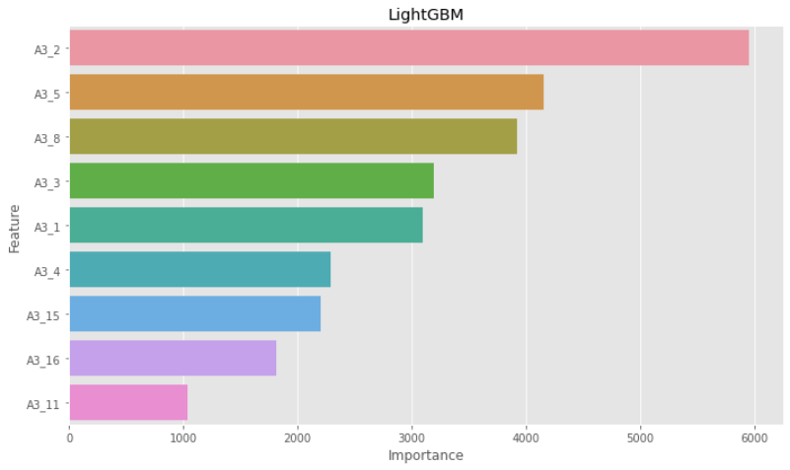
01
데이터 수집 및 분석
데이터 수집 및 전처리
분석 도구
Python (keras, sklearn, lightgbm, xgboost)
분류분석 결과
05. (분류분석) 앙상블 모델을 활용한 활동 추천
남성 20대가 가장 선호하는 활동
→ 다양한 앙상블 모델 사용하여 여행활동 추천
음식관광
테마파크 및 놀이시설
쇼핑
스포츠 및 레포츠활동
자연 및 풍경감상
여행활동 추천
SVM
RandomForest
0.7986
0.7993
AdaBoost
XGBoost
0.7960
0.7987
가장 정확도가 높은
LightGBM 사용
GradientBoost
LightGBM
0.8012
0.8024

Slide 15
02. 프로젝트 제안
1) 프로젝트 배경
데이터 분석과 통계정보를 활용한 프로젝트 배경 설명
2) 프로젝트 주제
사용자 현재 위치를 활용한 ‘근교’ 여행지 추천
인공지능을 이용한 키워드&라벨링을 통한 사용자 선호도 기반 여행지 추천
3) 프로젝트 목적
사용자가 원하는 여행지를 선호도 기반으로 개인의 취향에 맞게 제공
당일로 다녀올 수 있는 근교지역 여행지 정보 제공

Slide 16
02
프로젝트 제안
프로젝트 배경
[참고 : 주요 관광지 입장객 통계]
[참고 : 타임 커머스 TMON]
2019년 인기 여행지 분포
2020년 희망 여행지
2019년 인기 여행지를 보면 실내 위주 관광지가 약 70%를 차지하고
자연 및 생태환경 관광지는 약 10% 비율로 매우 적었다
2020년 희망 여행지를 보았을 때 사람들은
실내가 아닌 실외 여행지로 가고 싶어하는 모습을 알 수 있다
75%
39%
13%
12%
19%
13%
관광 장소 및 시설
문화 유형
자연 및 생태환경
자연 및 생태환경
공원 및 수목원
레저활동
01. 2019년 주요 관광지 입장객 통계 실내 위주
02. 2020년 소비자들의 여행지 선호도 변화
→ 2020년도 전후 여행지 선호도 비교
→ 실내보다는 실외 여행지에 대한 수요 충족 방안 필요

Slide 17
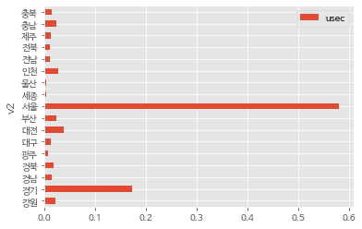
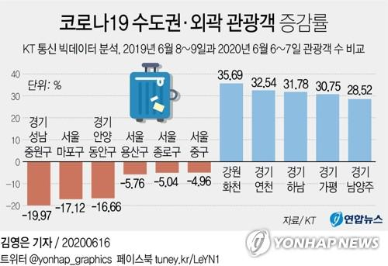
02
프로젝트 제안
프로젝트 배경
[참고 : 신한카드 v2_이용건수]
[참고 : KT 빅데이터 연구]
2019년 신한카드 타 지역 내 소비 비율 분포
도심지 보다는 외곽지역 선호
거주지에서 결제한 건수를 제외한 결과
서울, 경기 지역에 약 80%가 밀집 된 것을 확인 할 수 있다.
실내관광지가 모여 있는 도심지는 관광객 감소,
캠핑, 야외활동을 위해 수도권 외곽 지역은 관광객 증가
** 거주지민을 제외한 해당 지역 이용건수를 외부에서 유입된 고객이라고 정의
03. 카드 소비 지역의 비율이 특정지역에 매우 밀집
04. 2020년 소비자들의 여행지 트렌드 변화
→ 침체된 국내 관광업계 활성화 방안 촉구
→ 수도권 이외 지역에서 다양한 여행테마 제공

Slide 18
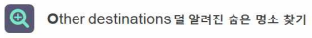
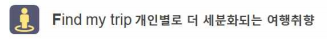
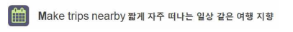
02
프로젝트 제안
프로젝트 배경
[참고 : 한국문화관광연구원]
[참고 : 한국관광공사]
국내여행 계획 방식의 변화
2020 여행 트렌드 전망
코로나 확산이후 국내 여행 횟수는 줄었고,
여행계획 방식의 변화가 일어나고 있다.
여행자의 취향이 점점 세분화 되고 있으며, 언제든 떠날 수 있는
개인 맞춤형 여행을 선호하는 경향으로 변화하고 있다.
NO
4.2%
58.4%
YES
95.8%
51.6%
51.3%
국내여행
계획 변경여부
사람이 적은 지역
위주 여행
승용차에서
경관을 보는 방법
당일여행.
가까운 곳으로 여행
05. 2019년 주요 관광지 언택트 방식으로 변화
06. 여행자의 취향 세분화, 일상이 곧 여행
→ 당일 차로 이동가능한 여행지에 대한 정보 필요
→ 개인의 취향에 따른 맞춤 여행지 제공 필요

Slide 19
02
프로젝트 제안
프로젝트 주제 및 목적
프로젝트 주제
사용자 현재 위치를 활용하여 근교 여행지 추천
인공지능을 이용해 키워드 & 라벨링을 통한 사용자 선호도 기반 여행지 추천
프로젝트 목적
사용자가 원하는 근교지역 여행지 정보를 개인의 취향에 맞게 제공
2020년 코로나 이후 파악한 사람들의 소비형태를 여행지 내 활동으로 활용
당일로 다녀올 수 있는 야외 위주 여행지를 제공함으로써 침체된 관광업계 활성화 방향성 제시
사용자 선호도 기반 가까운 지역의 다양한 여행지 추천 → 오버 투어리즘 방지

Slide 20
03. 프로젝트 구현
1) 프로젝트 시나리오
프로젝트 진행 단계에 따른 과정과 구현방법
2) DB 구축 및 활용 도식화
사용자 정보와 인공지능을 활용한 여행지, 여행활동 추천 시스템
자연어 처리 (Deep Learning Model)_ 사용자 정보와 관광지 정보 분석
Data Mining_ 사용자 선호활동과 여행지 만족도 분석
3) 추가분석
SNS를 활용한 테마분류 모델 생성_순환 신경망모델 LSTM 학습
CNN Deep Learning 모델 활용 이미지 특징 추출, 라벨링 활용
4) 기대효과
프로젝트로 인한 기대효과

Slide 21

03
프로젝트 구현
프로젝트 시나리오
01. 주말인데 어디 집 주변에 갈 만한 여행지 없을까?
02. 원하는 여행지에 대한 디테일한 정보를 추가하고 싶어!
1차 테마 선정
예시와 같이 단어가 3개 이상 들어간 문장 입력
산 / 바다 / 문화 / 체험
파도소리가 들리고 낭만과 운치가 있는 야경을 즐길 수 있는 곳
입 력
동행 여부
연령대
성별
주소
드라이브
관광지
가족
가 족
20
남 자
서울 00동
바다
야경
풍경
2차 라벨
check
연 인
30
여 자
(본인 주소 입력)
해당항목
check
친 구
40
남녀노소
연인
여행
혼 자
50
60
SNS 분석 기반 테마 분류모델 생성(Text Mining)
관광지 이미지 라벨 생성(Deep Learning)
→ 원하는 여행 느낌을 문장으로 입력하고 해당항목 체크
Google Vision API를 활용해 이미지 내 객체에 라벨 부여
→ LSTM을 활용해 입력한 문장을 받아 여행지 테마 분류
→ 화면에서 클릭한 라벨과 객체를 매칭

Slide 22

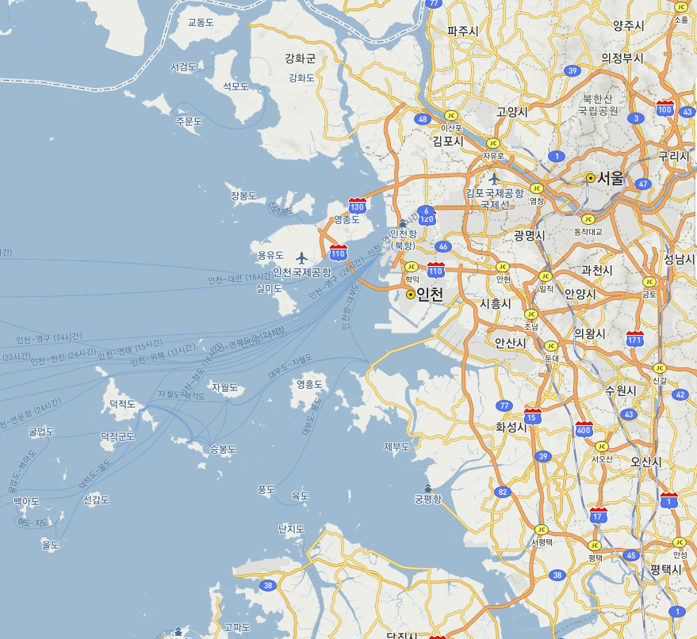



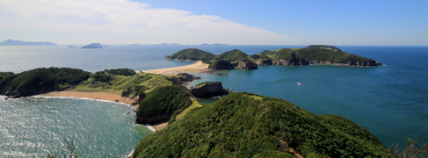
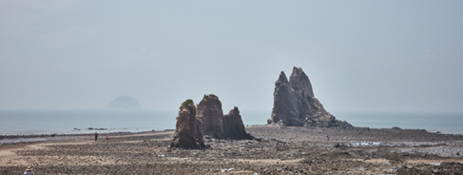
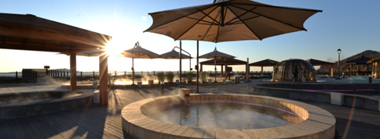

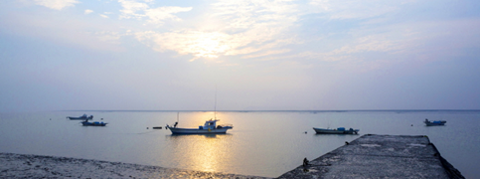
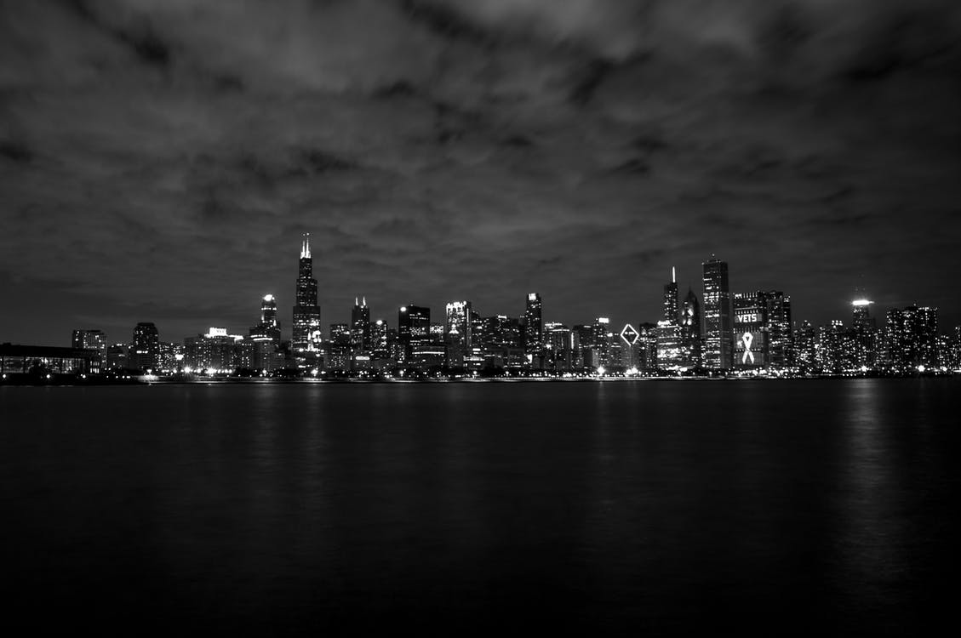

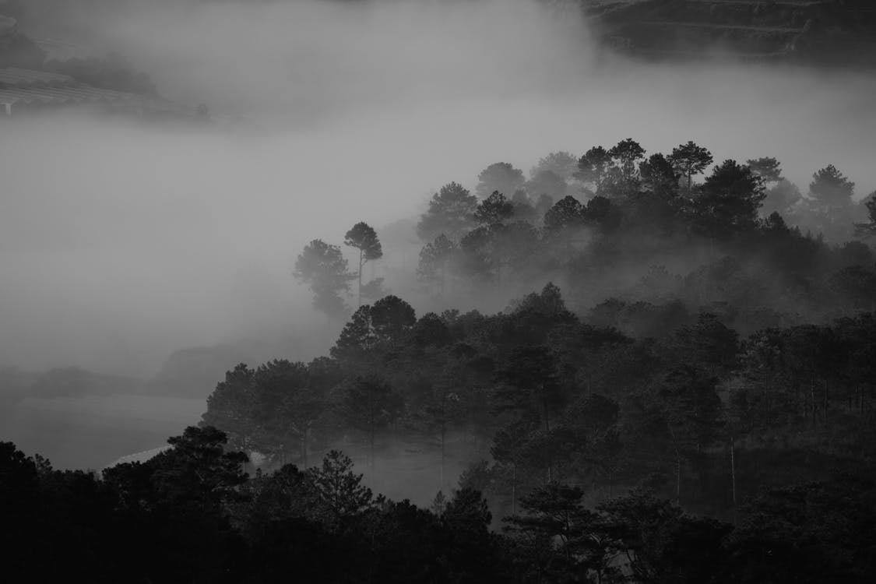

03
프로젝트 구현
프로젝트 시나리오
03. 입력된 결과로 선정된 여행지가 5개나 나왔네, 어디를 갈까?
04. 선택한 여행지 위치확인
1, 2 의 결과로 나온 여행지 결과
석모도
68km
48km
동검도
서해대교
2
굴업도
3
제부도
4
5
93km
1
석모도 미네랄 온천
동검도
경기도 평택시
인천광역시 옹진군
경기도 화성시
인천광역시 강화군
인천광역시 강화군
49km
65km
1 의 사용자 입력 값에 대한 여행활동에 대한 결과
음식관광
테마파크 및 놀이시설
쇼핑
스포츠 및
레포츠 활동
자연 및
풍경감상
굴업도
제부도
전 단계에서 받은 사용자 정보로 여행지와 여행 활동 추천
Maps API를 이용한 위치표시 및 거리측정
입력한 키워드, 선호 라벨과 매칭된 객체정보에 가중치 부여
점수기반으로 상위 5개의 여행지를 보여줌
내 위치와 여행지 위치정보를 지도에 시각화
여행지를 선택하면 지도상으로 거리를 한눈에 볼 수 있다.
→ 사용자 입력정보 바탕으로(성별/ 연령) 여행활동 추천

Slide 23
03
프로젝트 구현
DB 구축 및 활용 도식화
01. User Information
02. AI & Database
03. Recommend System
04.Visualization
사용자 입력정보 받음
입력정보를 Model에 적용
조건에 맞는 data 불러옴
시각화 된 정보획득 가능
테마 문장
Deep Learning Model
(자연어 처리 & CNN)
사용자 정보
여행지 추천
(점수 기반)
Tourist spot
시각화
Labeling
현재 위치
관광지 정보
나이
Data Mining
사용자 선호 활동
여행지 활동 추천
(만족도 기반)
성향 별 활동 시각화
성별
동행여부
여행지 만족도

Slide 24
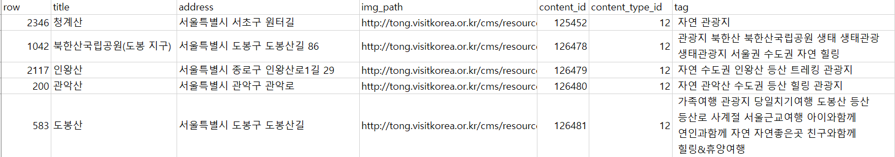
03
프로젝트 구현
추가 분석_딥러닝을 통한 점수기반 여행지 추천
(딥러닝) 선호도에 따른 점수기반 여행지 도출과정
Depth1
Depth2
Depth3
1차 가중치
2차 가중치
1차 + 2차가중치로 도출한 점수의 합
SNS(유튜브)를 활용한
테마 분류 모델 생성
+
Google Vision API을 활용,
관광지 이미지 라벨 생성
여행지 DB와 연결, 해당 위치 1차 필터링,
각각 여행지 tag, 라벨링에 가중치 별 점수 → 집계
관광지 Database 구성
설명 : 야외 관광지 위주 국내관광지 data
Data 개수 : 약 0000개의 관광지 정보 보유
수집 : 관광공사 TourAPI
DB 구성 현황 :
관광지 이름, 주소, 이미지, 태그 정보 포함
2차 가중치에 사용 ( 테마 분류 모델 )
주소 : 현재 위치로 부터 거리 측정 후 필터링
2차 가중치 사용
Google Vision 이미지 분석 → labeling에 사용

Slide 25

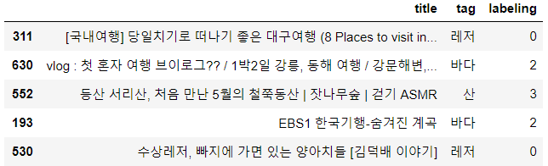
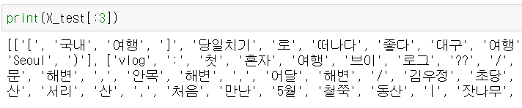
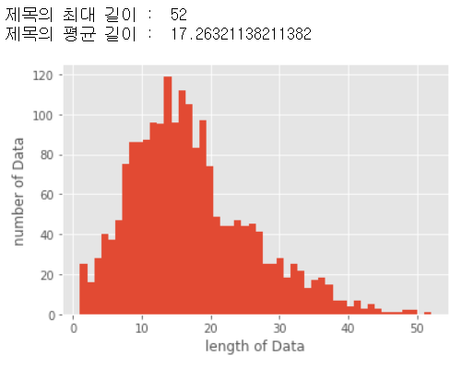
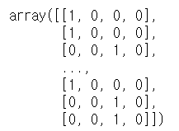
03
프로젝트 구현
추가 분석_SNS를 활용한 테마분류 모델 생성
분석 도구
Python / sklearn.preprocessing / Keras / KoNLPy.tag
01. SNS 데이터 수집
02. 학습 dataset 구성
→ YOUTUBE ‘여행’ 키워드 검색 & 크롤링
→ Train dataset : 2100, Test dataset : 900 (0.7 : 0.3)
→ 4개의 라벨로 구성된 약 3000개의 dataset 구성
→ 라벨 : 산, 바다, 문화, 레저(체험)
03. 데이터 전처리
→ Okt 형태소 분석기로 각각의 data 토큰화
→ Data 분포도 확인 (문장 길이조정)
→ label-encoding

Slide 26
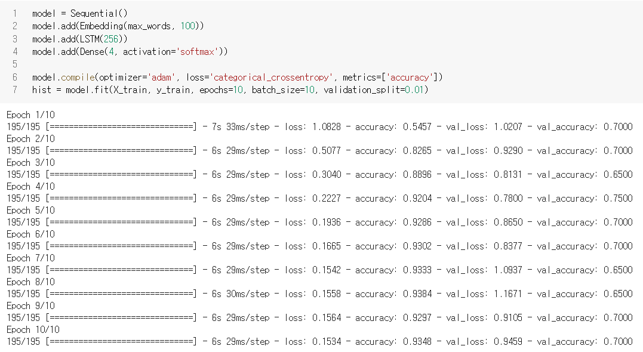
03
프로젝트 구현
추가 분석_SNS를 활용한 테마분류 모델 생성
분석 도구
Python / sklearn.preprocessing / Keras / KoNLPy.tag
04.모델구축
→ Text Mining 이용하여 Model 구축
→ 다중 분류 : LSTM, softmax, categorical_crossentropy 사용
→ optimizer = adam -> Momentum과 AdaGrad를 섞은 기법 (기울기 업데이트가 빠름)
→ Model 정확도 : 0.9348%
05. Model test
문장 : 나는 아름다운 자연과 낙엽을 보고 싶어
→ 예측 : 0 (산)
문장 : 1박 2일로 힐링 하기 좋은 곳으로 캠핑 가고 싶어
→ 예측 : 3 (레저)
문장 : 옛날 유네스코 관광지가 있는 곳으로 가고 싶어
→ 예측 : 2 (문화)
accuracy : 0.9348

Slide 27
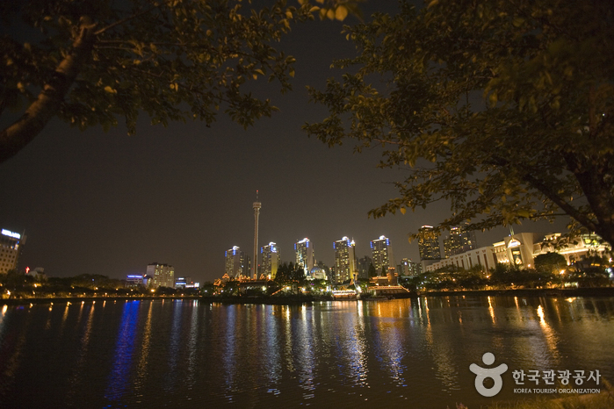

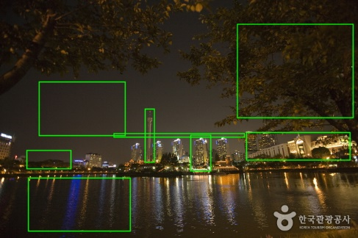


03
프로젝트 구현
추가 분석_Google Vision API를 활용한 관광지 이미지 라벨링 생성
- Google Vision API 를 활용한 라벨링 생성 과정
밤 98%
경치 92%
도시 95%
하늘 95%
구름 90%
빌딩 98%
물 94%
호수 86%
풍경 90%
하늘공제선 84%
빛 82%
나무 97%
01. 이미지 내 객체 탐지
→ 딥러닝 CNN 기법 중 R-CNN을 이용
객체
Conv
ROI Pool
01. DB에서 관광지 이미지를 불러온다.
02. Convolution layer와 ROI Pool을 거쳐 이미지 내 객체를 찾는다.
다양한 CNN Deep Learning Model 중에서 Google Vision API 사용
03. labeling → DB 저장

Slide 28
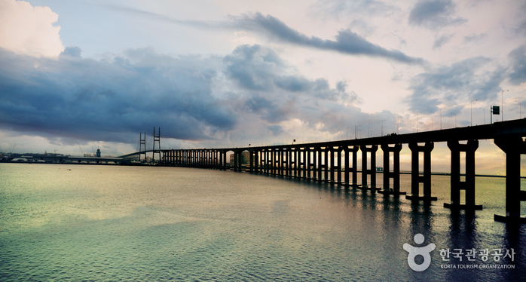
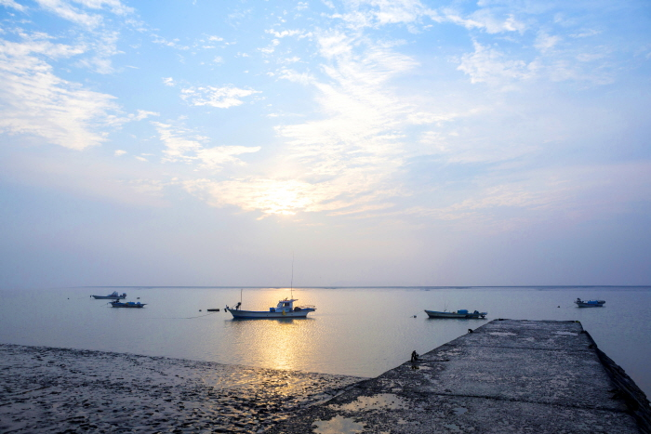
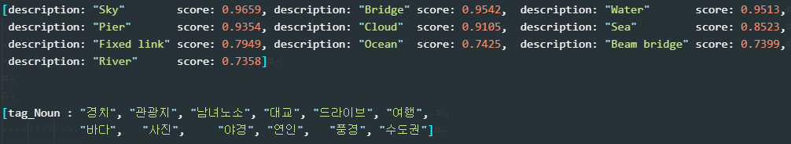
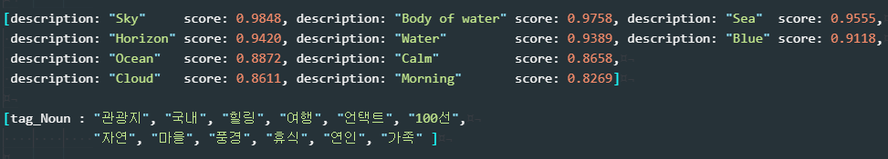
03
프로젝트 구현
추가 분석_Tag와 라벨을 이용한 여행지 추천 과정
분석 도구
Python / GoogleVision
01. 관광지 DATA 필터링
(1) 1차 필터링 : 사용자 입력 정보 ‘ 주소 ’기준 100km 이내 관광지
(2) 2차 필터링 : 관광지 DB 내 ‘ Tag ’와 ‘ 라벨 ’ 로 필터링 된 이미지
→ ‘서울시 송파구 문정동’ 기준 필터링 된 관광지 data 729건
→ 서울시 송파구 문정동 기준 ‘라벨링 점수’ 가진 관광지 data 450건
** 차로 2시간 이상 운전 시 피로도가 증대되기 때문에 2시간 이내인 100km를 기준으로 잡음
(3) Tag와 선택된 label 가중치로 결과 도출
서해대교
동검도
객체 이름
Beam bridge
객체 정확도
0.7399
객체 이름
Blue
객체 정확도
0.9188

Slide 29
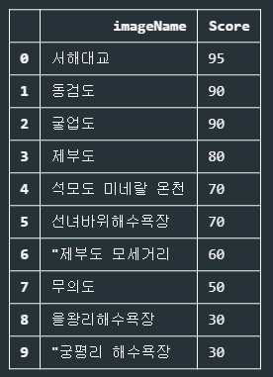
03
프로젝트 구현
추가 분석_관광지 DB 연동 & Tag, 라벨링으로 점수 집계
서해대교
분석 도구
Python / GoogleVision
충남 당진시
(4) Tag와 선택된 label 가중치로 나온 관광지 점수 정렬
동검도
인천광역시 강화군
굴업도
인천광역시 옹진군
점수기준 TOP 5
관광지 정보 화면에 노출
제부도
경기도 화성시
석모도 미네랄온천
인천광역시 강화군

Slide 30
03
프로젝트 구현
추가 분석_지도 API 사용, 시각화
석모도
68km
48km
동검도
Maps API를 이용한 위치 표시
→ 사용자 정보인 ‘주소’를 기준으로 관광지 위치를 지도에 표시
93km
→ 집으로부터 얼마나 여행지가 떨어져 있는지 지도에서 확인가능
49km
65km
굴업도
제부도
서해대교

Slide 31
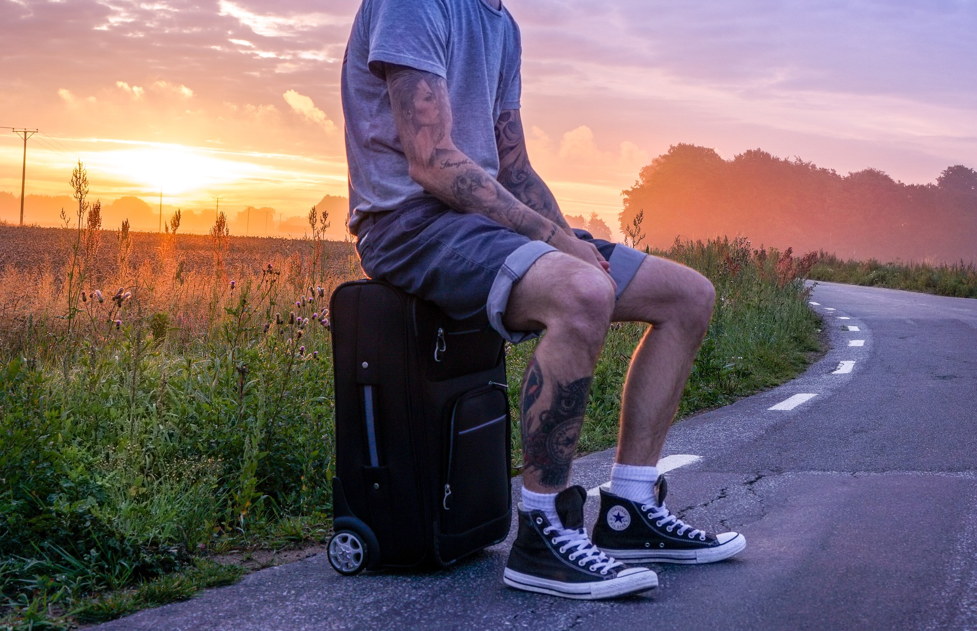
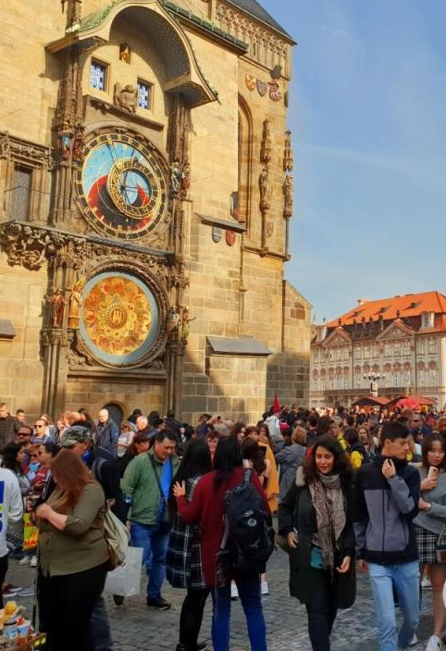
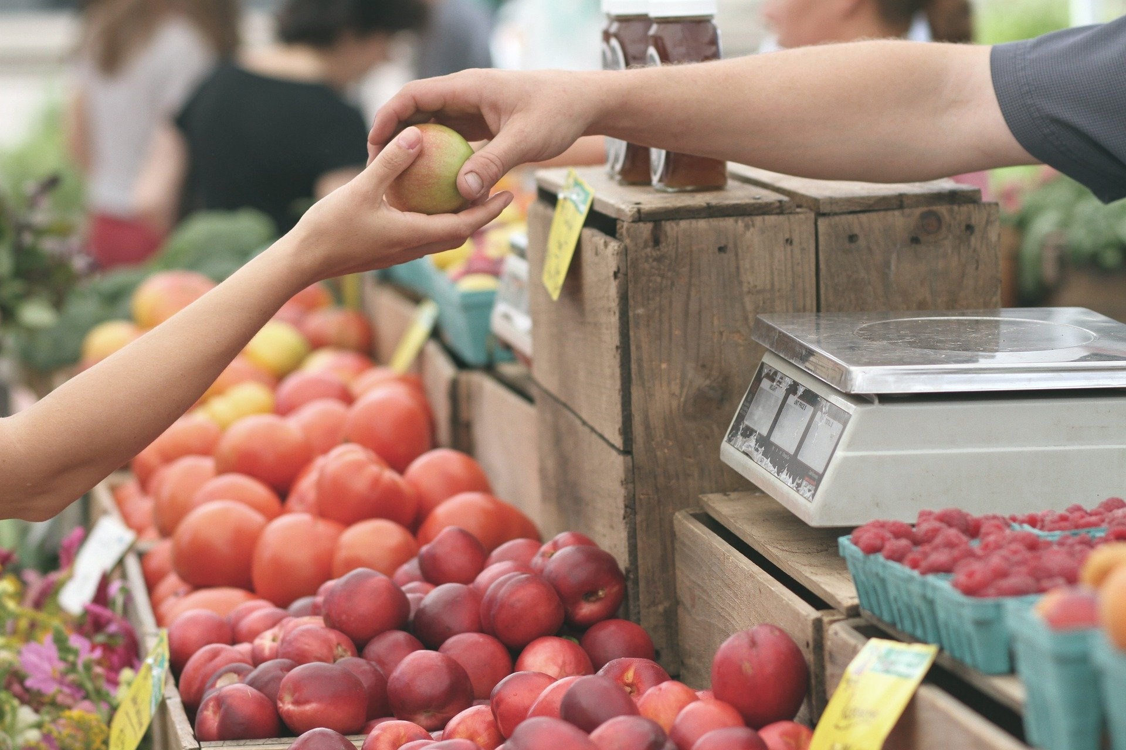
03
프로젝트 구현
기대효과
01. 코로나블루 예방
02. 오버투어리즘 방지
03. 지역경제 활성화
여행에 대한 갈증해소
코로나 재 확산 방지
지역 내 새로운 관광상품 개발
언제든지 일정이 맞으면 떠날 수 있는
비교적 안전한 야외 근교여행지를
추천하여 여행 빈도수를 증가 시키고
코로나 고립으로 인한 우울증 예방
다양한 여행지를 제공함으로써 한정된 여행지에 인구 밀집되는 현상을 해소하고 이로 인해 코로나 확산위험을 낮추는 효과 기대
집 주변 근교 여행지 정보를 얻고,
여행 증가로 인한 지역 경제 활성화 더 나아가 지역 내 새로운 관광상품 개발 기대

